Slide 1
누리 팜
팀원:
박재선
최우성
유정훈
성명훈

Slide 2
목차
1. 작품의 목적
2. 스마트팜 등장의 배경
3. 작품 블럭도
4. 실행 영상

Slide 3

작품의 목적
푸드 마일리지 줄이기, 로컬푸드 구매운동으로 해당 지역의 소비활동 촉진
자연재해에 의한 생산량의 감소에 따른 가격변동 방지
1차 산업 종사자
노동력 인구의
급격한 감소

Slide 4

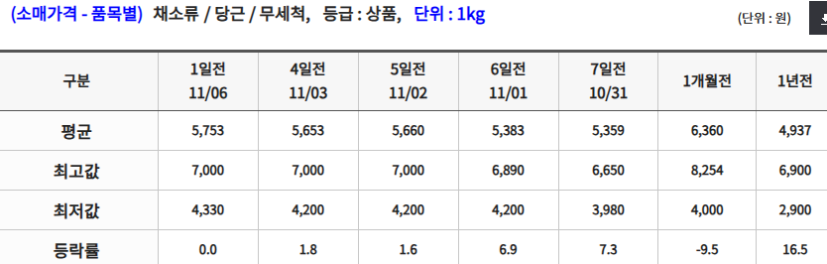
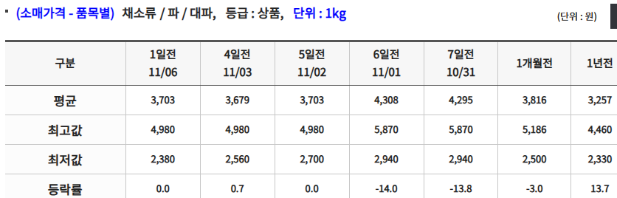
자연재해로 인해 농작물의 생산량에 피해가 점차 극대화가 되어가면서 과일, 채소값의 생산량이 눈에 띄게 감소하게 되면서 가격이 매년마다 3% ~ 10%이상이 오르는 것을 알 수 있습니다.
추가) 사과는 작년에 비해 20%이상이 오른 상태
자료 출처 : KAMIS

Slide 5
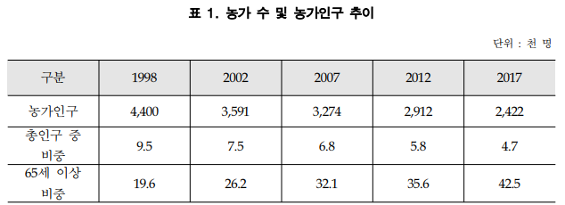
농가인구는 98년 440만명 에서 17년 240만 명으로 감소
농업은 개방화, 고령화 등 구조적인 문제와 투자위축이 겹쳐 농업 성장, 소득 및 수출이 정체되어 성장 모멘텀이 현저히 약화됨
농가인구는 ’98년 440만 명에서 ‘17년 240만 명으로 감소했고, 총 인구중 비중도 9.5%에서 4.7%로 감소했다. 반면 65세 이상 비율은 19.6%에서 42.5%로 두 배 이상 증가

Slide 6
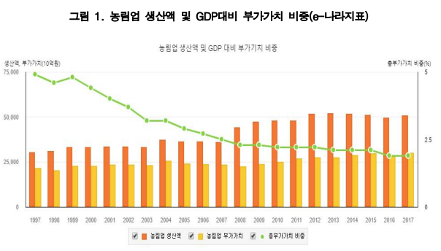
스마트팜 등장의 사회적 배경
농업 GDP 및 국가경제에서 차지하는 비중의 감소
농림업 생산액은 2017년 50.6조 원으로 2013년을 기점으로 감소추세
‘97년 30%를 차지하던 쌀의 비중은 13%로 떨어졌고, 23%이던 축산업은 40%까지 증가

Slide 7


라즈베리파이
◆ 펠티어 소자를 통한 온도 습도제어
◆ 자색 LED제어를 통한 식물의 광합성에 효율적인 제어
◆ 물 펌프 제어
아두이노(UNO)
◆ FND를 통해 현재 온습도 값 표기
토양 습도, 온습도 측정 후 데이터 전송

Slide 8
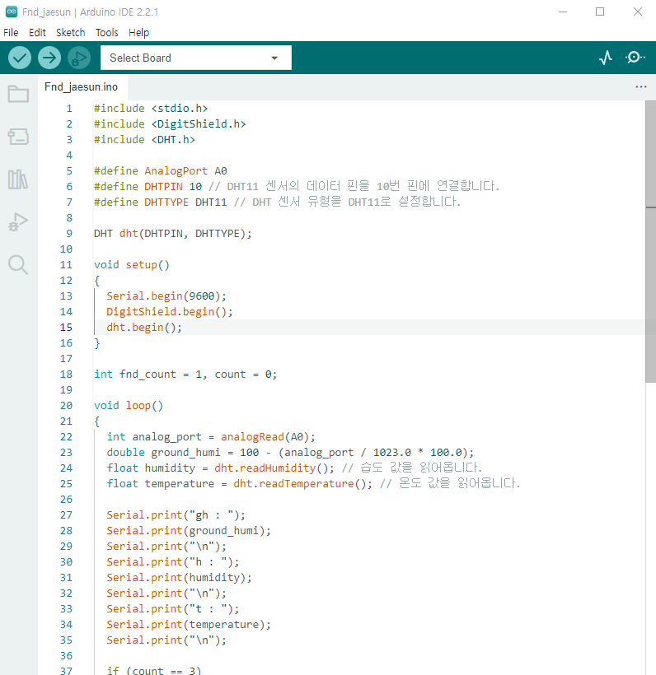
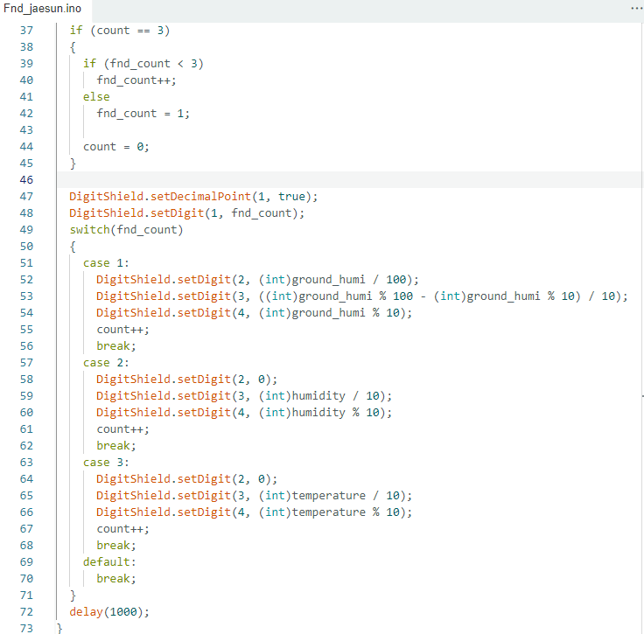
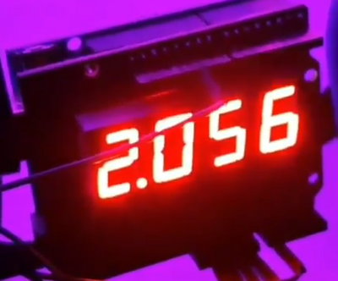
Notes:
Flask는 python을 기반으로 만든 웹 어플리케이션 프로그램 프레임워크

Slide 9
동작확인
실행 영상
https://youtu.be/r9tUc5HMkeU

Slide 10
QNA

